Slide 1
C#.net
Methodes

Slide 2
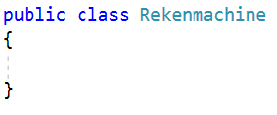
Klasse
Is een object
Verzameling van methodes, variabelen, …
Definieert de gegevens en het gedrag van een type
Vb: hond, rekenmachine, bankaccount, persoon, …

Slide 3
Methode
Eén of meerdere statements die een taak uitvoeren
Heeft een unieke naam binnen de scope
Kan meerdere keren aangeroepen worden
Voert iets uit en/of retourneert een waarde (int, list,…)
Volgorde is niet belangrijk!
Voorbeelden:
Main() methode = startpunt iedere .net applicatie
Rekenmachine: optellen, delen, ...

Slide 4
Methode
Instance method
Bevindt zich op een instantie van een klasse
New keyword
Vb: new Rekenmachine();
Is een operatie op een klasse die de gegevens van de klasse kan lezen/bewerken
Class method
Bevindt zich op een klasse waarvan geen instantie nodig is
Wordt later behandeld

Slide 5
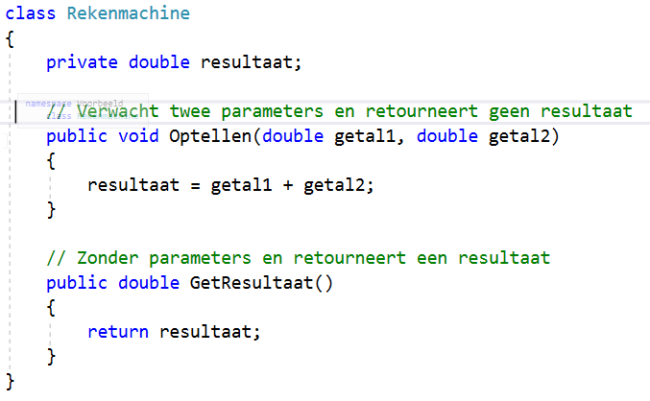
Methode
Twee soorten
Een methode die instructies uitvoert
Een methode die instructies uitvoert en een resultaat weergeeft
'Een vraag'

Slide 6
Methode
Methode definiëren
Een methode wordt gedefinieerd binnen een klasse door de signatuur
<Access Specifier> <Return Type> <Method Name>(<parameter(s)>)
{​ Method Body​ }

Slide 7
Methode
Access modifier
Bepaalt de zichtbaarheid van een methode buiten de eigen scope (klasse)
Public: zichtbaar binnen en buiten de klasse
Private: enkel zichtbaar binnen de klasse
…

Slide 8
Methode
Return type
Een methode kan een resultaat geven
Retourneert resultaat: type (int, list, string, …)
Return keyword
Retourneert geen resultaat: void

Slide 9
Methode
Method name
Een unieke naam binnen de scope
Beschrijft wat de methode doet

Slide 10
Methode
Parameter(s)
Tussen haakjes ( )
Wordt gebruikt om data mee te geven en te gebruiken in de methode
Een parameter bestaat uit een type en een unieke naam
Een methode kan nul tot meerdere parameters hebben
Parameters zijn verplicht mee te geven aan de methode

Slide 11
Methode
Method Body
Tussen accolades { } (methode scope)
Bevat de statements/instructies die worden uitgevoerd als de methode aangeroepen wordt.
Als de methode een resultaat verwacht, dan staat het statement met het return keyword als laatste.

Slide 12
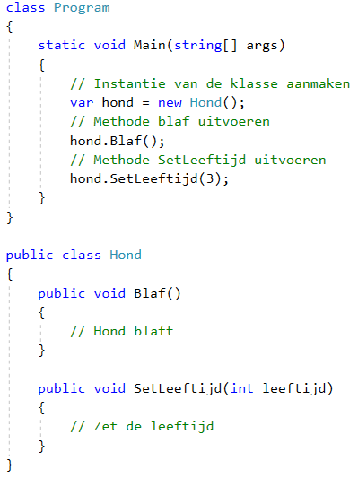
Methode
Aanroepen / uitvoeren
Via instantie van de klasse (new keyword)
ClassVariable.MethodeNaam(parameters)

Slide 13
Methode parameters
Value parameters
Kopieert de waarde in de parameter
Aanpassen van de parameter in de methode heeft geen effect buiten de methode
Alle value types: https://docs.microsoft.com/en-us/dotnet/csharp/language-reference/keywords/value-types-table

Slide 14
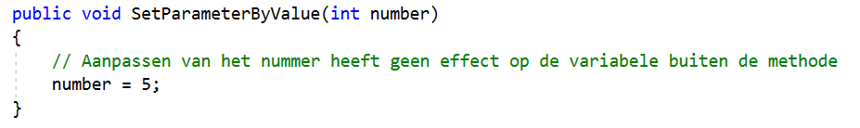
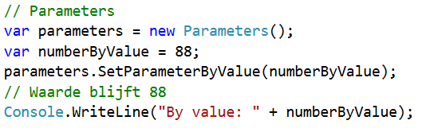
Methode parameters
Value parameters

Slide 15
Methode parameters
Reference parameters
Kopieert het geheugenadres (locatie) in de variabele
Aanpassen van de parameter in de methode heeft effect op de waarde buiten de methode. De waarde wordt aangepast.
Reference types: class

Slide 16
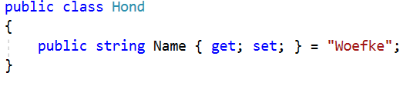
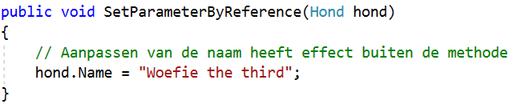
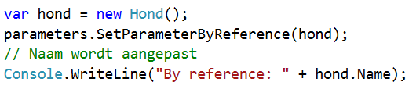
Methode parameters
Reference parameters

Slide 17
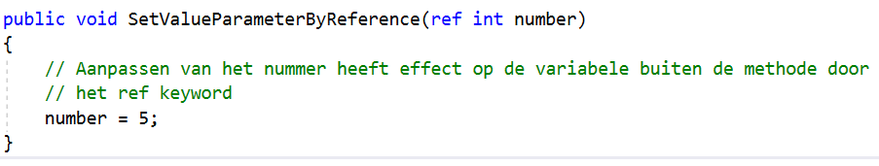
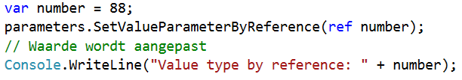
Methode parameters Informatief
Value parameter als reference parameter
Het is mogelijk om een value parameter als reference door te geven
Ref keyword

Slide 18
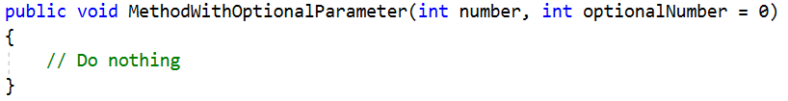

Methode parameters
Optionele parameters
Een parameter die niet verplicht mee te geven is
Mogelijk door de parameter reeds een waarde te geven
Optionele parameters komen na verplichte parameters
Meerdere mogelijk

Slide 19
Methode parameters
Params array
Is een methode parameter die een variabel aantal parameters kan bevatten
Comma seperated list van hetzelfde type
Nul tot meerdere parameters in de array (lengte: nul tot …)
Params parameter komt allerlaatst, ook na optionele parameters

Slide 20
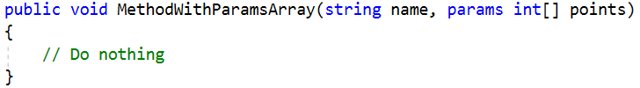
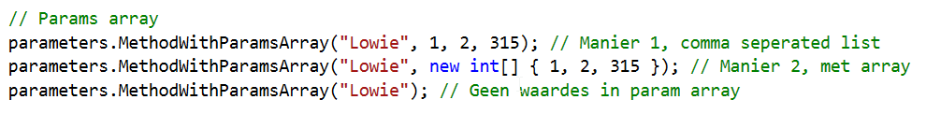
Methode parameters
Params array

Slide 21
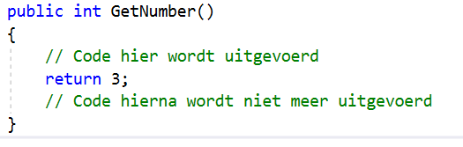

Return
Retourneert de waarde na het return keyword
Return type van de methode is NIET void
Stopt de verdere uitvoering van de methode

Slide 22
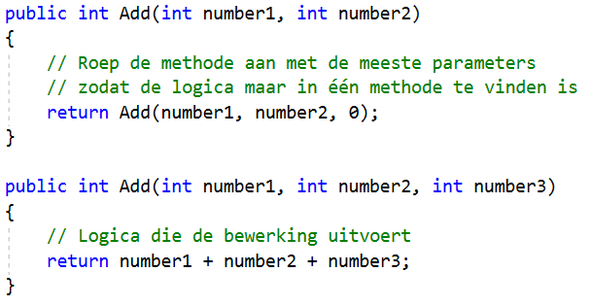
Methode overloading
Methodes met dezelfde naam maar een verschillend aantal parameters
Alternatief voor optionele parameters of param arrays

Slide 23
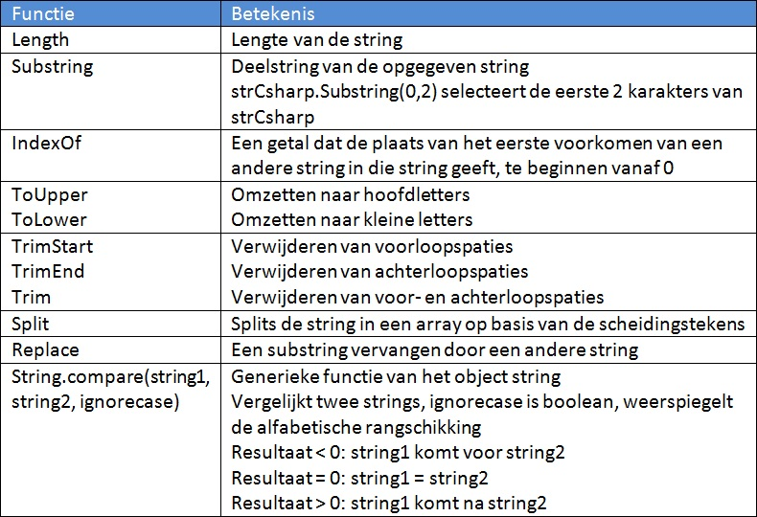
Ingebouwde methodes
Strings

Slide 24
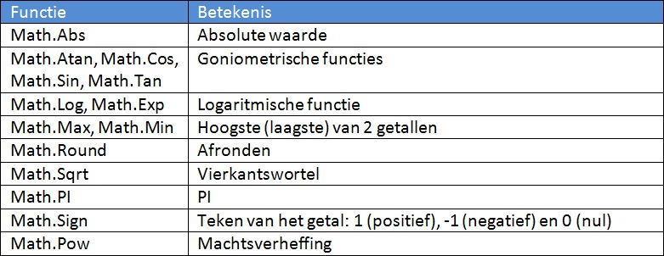
Ingebouwde methodes
Wiskundige berekeningen

Slide 25
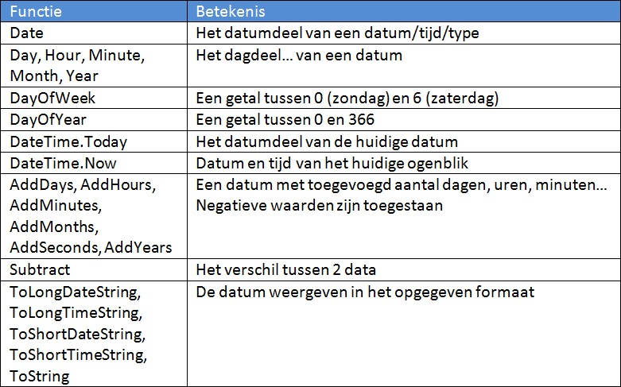
Ingebouwde methodes
Data

